Slide 1

金融反欺诈中的动态社交网络研究
zhushatong@tongji.edu.cn

Slide 2
§.特征工程
§.模型
★ GAT
★GAT (NeighborSampler)
★GraphSAGE
★GraphSAGE (NeighborSampler)
★GearSage
§.实验结果
★模型融合

Slide 3
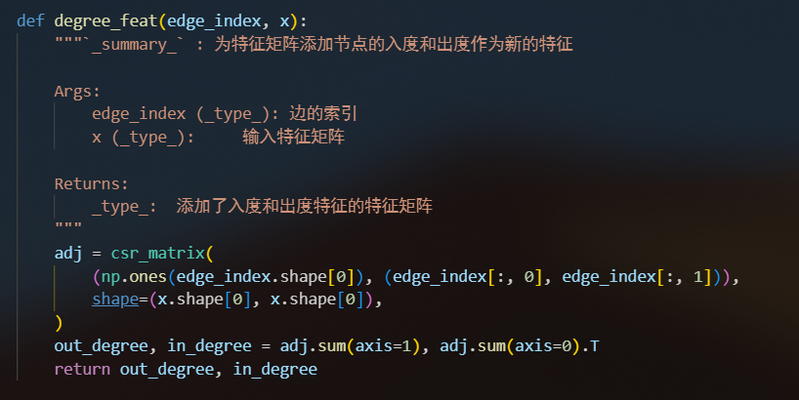
§.特征工程
为特征矩阵增添重要的图结构信息，即节点的入度和出度。
入度和出度分别代表了一个节点接收和发送连接的数量，这在分析金融交易网络中的行为模式时尤其有用。
§.模型
★ GAT
★GAT (NeighborSampler)
★GraphSAGE
★GraphSAGE (NeighborSampler)
★GearSage
§.实验结果
★模型融合

Slide 4
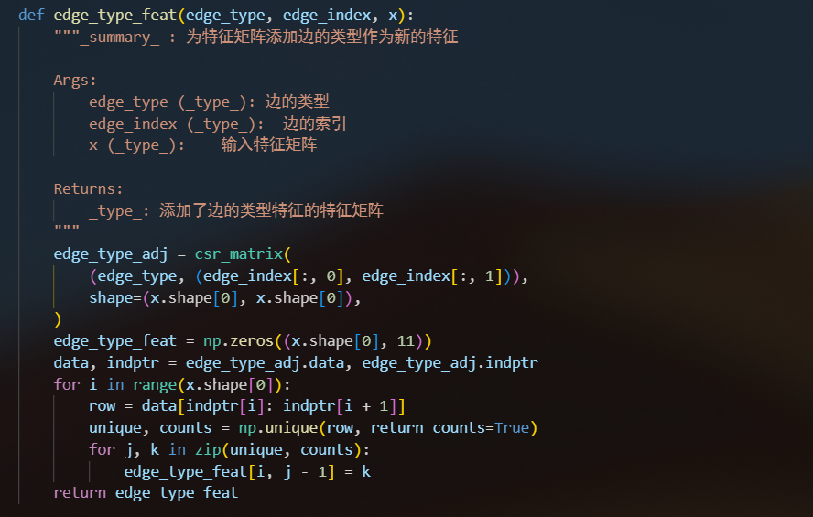
§.特征工程
捕捉金融交易网络中边的不同类型，并将这些信息作为特征加入到模型中。
在社交网络中，边的类型可能代表不同的关系，这些信息对于理解网络的动态和潜在欺诈行为非常重要。
§.模型
★ GAT
★GAT (NeighborSampler)
★GraphSAGE
★GraphSAGE (NeighborSampler)
★GearSage
§.实验结果
★模型融合

Slide 5
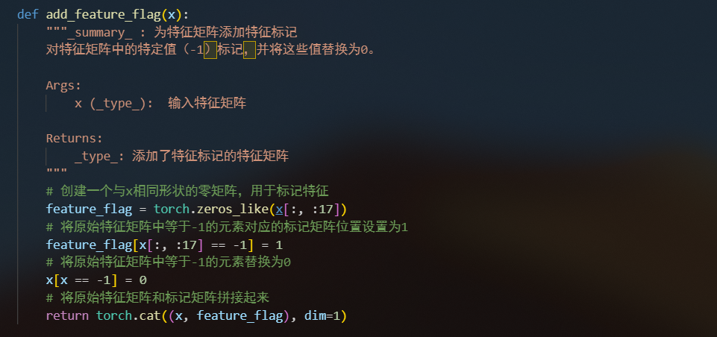
§.特征工程
处理和标记特征矩阵中的缺失或无效数据。
这一步骤不仅帮助模型更好地理解数据中的不规则性，还提高了模型处理不完整数据的能力。
§.模型
★ GAT
★GAT (NeighborSampler)
★GraphSAGE
★GraphSAGE (NeighborSampler)
★GearSage
§.实验结果
★模型融合

Slide 6
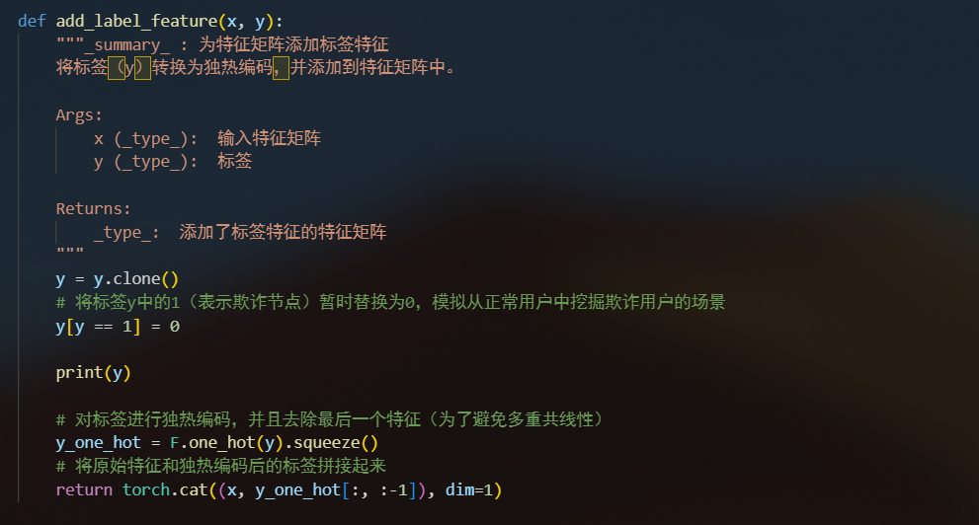
§.特征工程
将标签信息y的独热编码整合到特征矩阵中。这个方法不仅提供了一种新的角度来观察和处理数据，还增强了模型在区分正常用户和潜在欺诈用户方面的能力。
§.模型
★ GAT
★GAT (NeighborSampler)
★GraphSAGE
★GraphSAGE (NeighborSampler)
★GearSage
§.实验结果
★模型融合

Slide 7
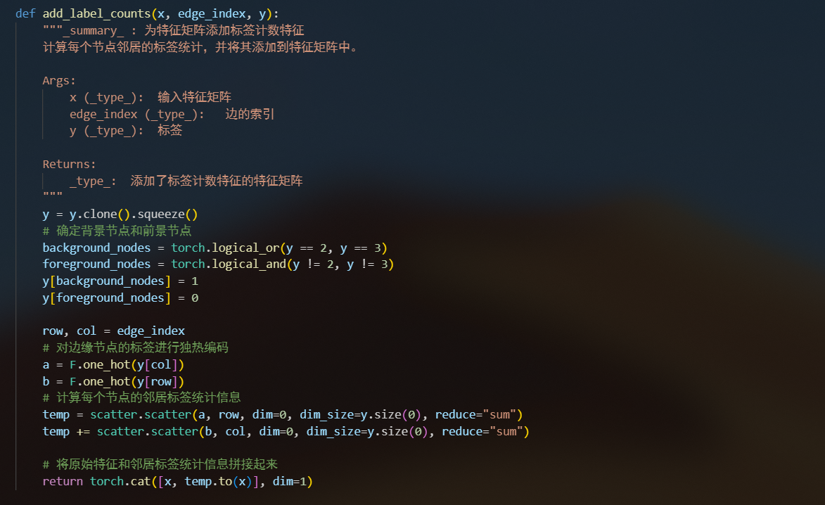
§.特征工程
结合节点的邻居信息来丰富每个节点的特征表示。在这里，我使用了一种特殊的标签处理方法，将背景节点（标签为2或3的节点）标记为1，而将前景节点（标签不是2或3的节点）标记为0。
§.模型
★ GAT
★GAT (NeighborSampler)
★GraphSAGE
★GraphSAGE (NeighborSampler)
★GearSage
§.实验结果
★模型融合

Slide 8
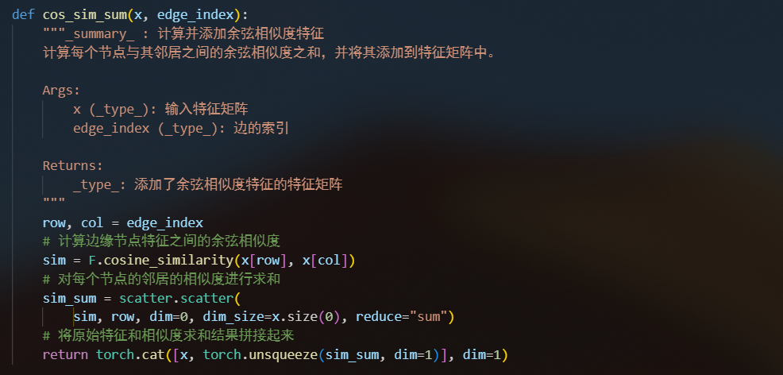
§.特征工程
计算网络中每对相邻节点之间的余弦相似度，并将这些相似度信息作为新的特征融入到节点特征中。这种方法可以帮助我们更好地理解金融网络中的节点如何彼此关联，从而提高识别潜在欺诈行为的能力。
余弦相似度是一种衡量两个向量方向相似程度的方法，它在范围[-1, 1]内取值，值越高表示两个向量越相似。
§.模型
★ GAT
★GAT (NeighborSampler)
★GraphSAGE
★GraphSAGE (NeighborSampler)
★GearSage
§.实验结果
★模型融合

Slide 9
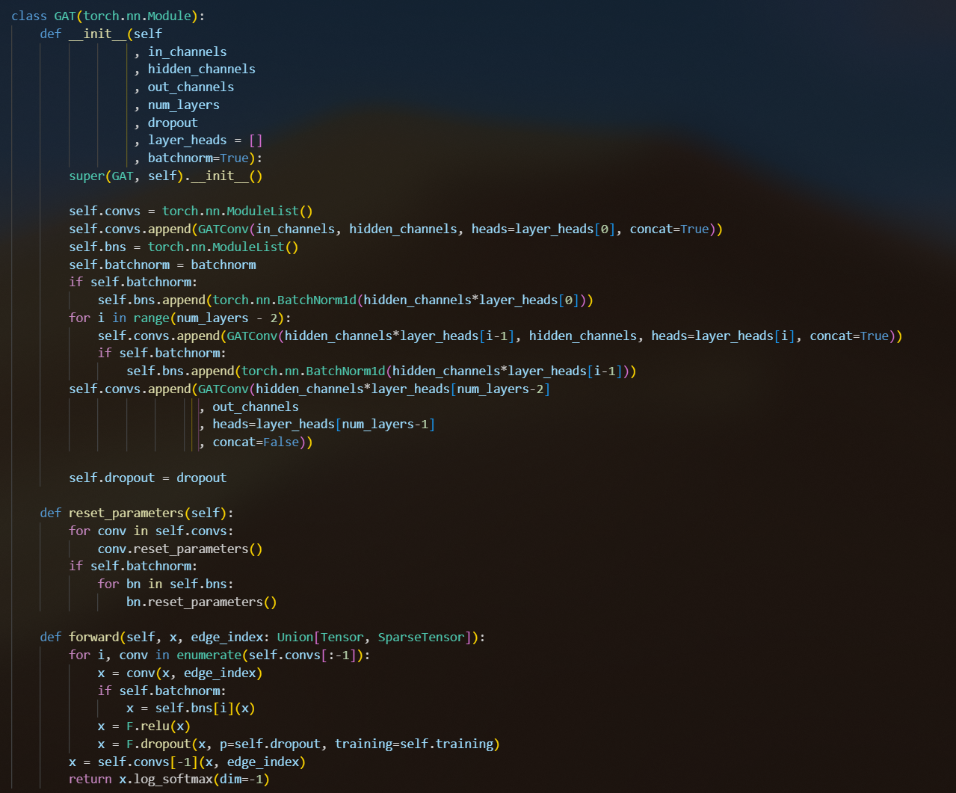
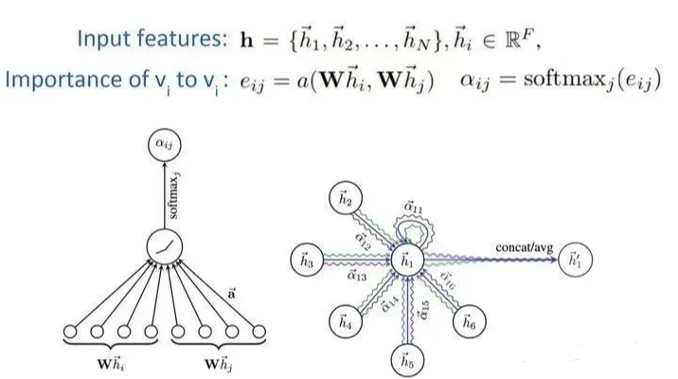
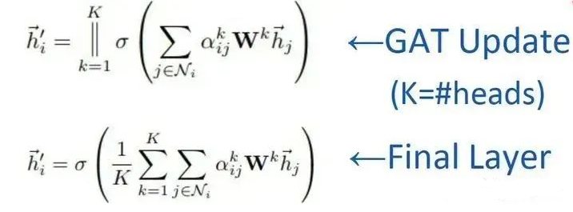
§.模型
采用了图注意力网络（Graph Attention Network，GAT）。GAT模型的核心在于它能够通过学习节点之间的注意力权重，更好地捕捉社交网络中的复杂关系。这一点对于识别潜在的欺诈行为至关重要。
在我们的模型中，每个图注意力层（GATConv）都被设计为可以学习节点间的权重，这是通过调整注意力机制来实现的。特别是，我们为每个图注意力层设置了不同数量的头（heads），存储在layer_heads数组中。这种多头注意力机制允许模型在不同的子空间中捕获节点间的交互，从而增强模型的表达能力。
★ GAT
§.特征工程
★GAT (NeighborSampler)
★GraphSAGE
★GraphSAGE (NeighborSampler)
★GearSage
§.实验结果
★模型融合

Slide 10
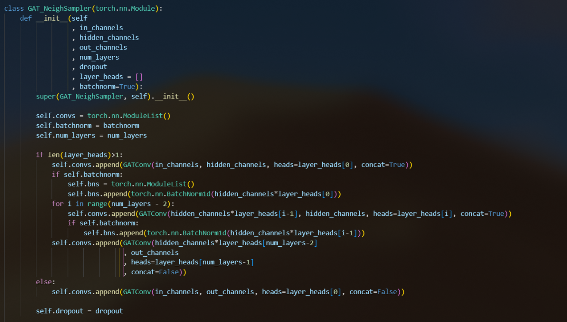
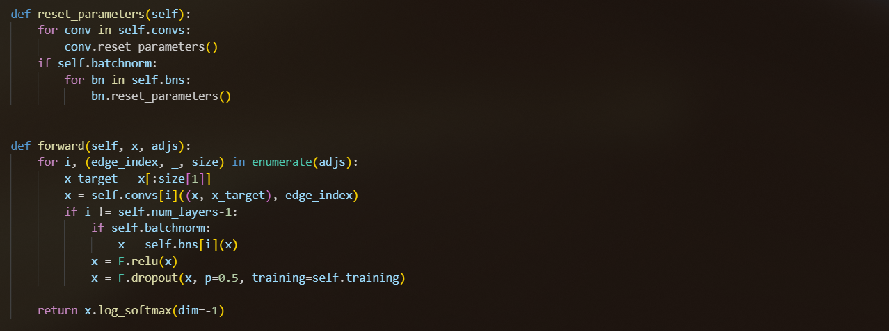
§.模型
★GAT (NeighborSampler)
探索了图注意力网络（Graph Attention Network, GAT）的变种，即采用邻居采样（Neighbor Sampling）的GAT模型。
与标准GAT相比，邻居采样版的GAT通过只处理图中的一部分邻居来降低计算复杂度，这对于处理大规模图数据至关重要。
§.特征工程
★ GAT
★GraphSAGE
★GraphSAGE (NeighborSampler)
★GearSage
§.实验结果
★模型融合

Slide 11
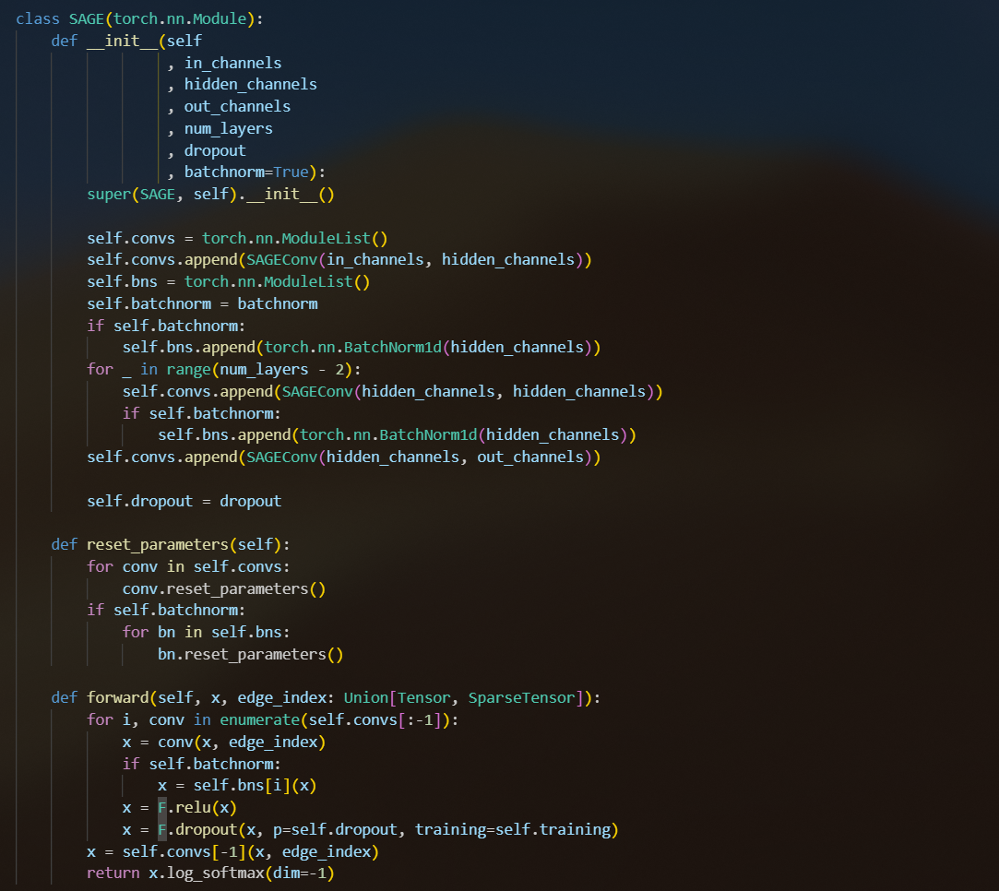
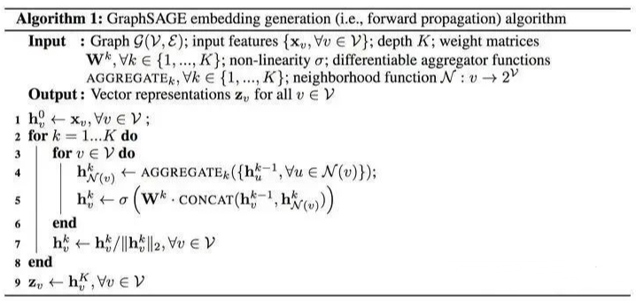
§.模型
★GraphSAGE
GraphSAGE（Graph Sample and AggreGatE）是一种有效的图神经网络方法，特别适合于处理动态社交网络中的数据，因为它能够从节点的邻居中学习并聚合信息，从而更好地理解和表示网络中的节点。
与之前的GAT模型类似，我们在构造函数中初始化了一系列的图卷积层（SAGEConv），这些层是构建GraphSAGE模型的核心。
GraphSAGE模型的一个关键特点是它使用了基于邻居的聚合策略。在每个SAGEConv层中，模型将每个节点的特征与其邻居的特征聚合起来，以学习节点的综合表示。
§.特征工程
★ GAT
★GAT (NeighborSampler)
★GraphSAGE (NeighborSampler)
★GearSage
§.实验结果
★模型融合

Slide 12
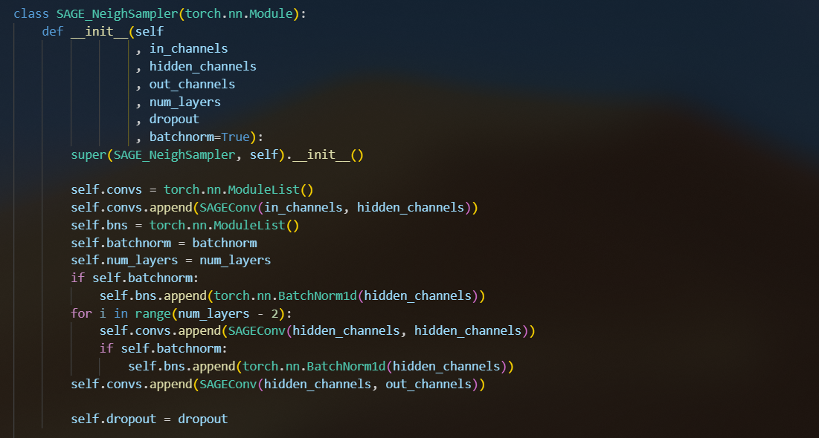
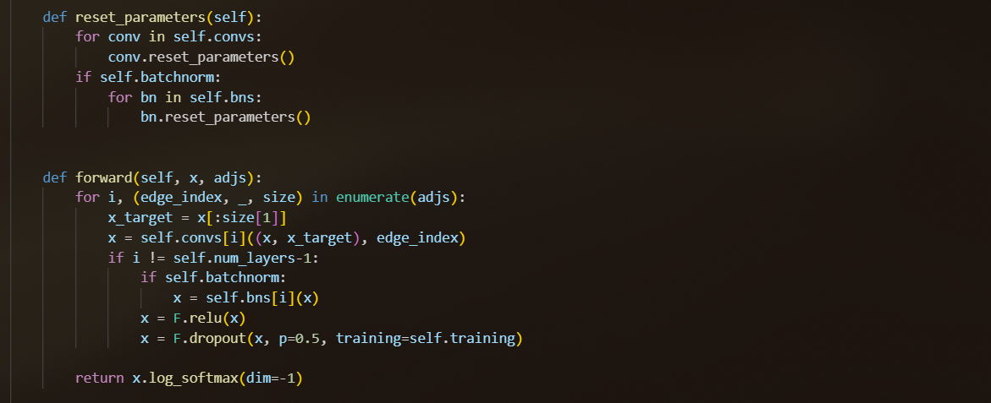
§.模型
★GraphSAGE (NeighborSampler)
邻居采样版的GraphSAGE模型关键在于它采用了基于邻居的聚合策略，但与标准版本不同，它仅在由adjs列表指定的子图上操作。这意味着模型在每一层仅聚合节点的一个子集的邻居信息，大大减少了计算复杂度，特别是在处理大规模图数据时。
在模型的前向传播（forward）方法中，我们遵循了邻居采样策略。对于每个图卷积层，我们仅在局部邻域上应用操作，这样做不仅提高了计算效率，而且保留了模型对于网络结构特征的捕捉能力。
§.特征工程
★ GAT
★GAT (NeighborSampler)
★GraphSAGE
★GearSage
§.实验结果
★模型融合

Slide 13
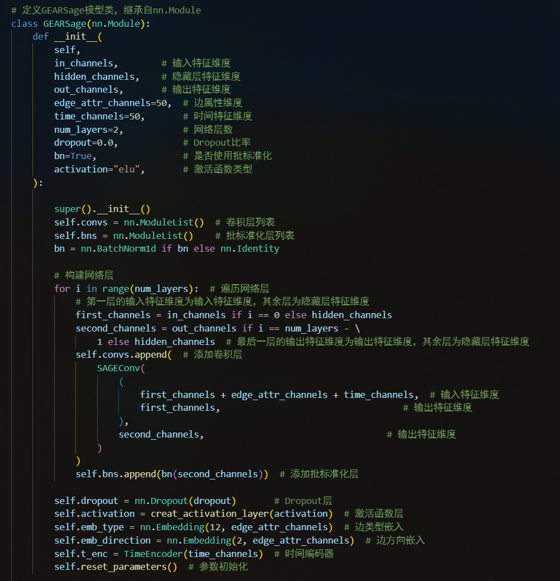
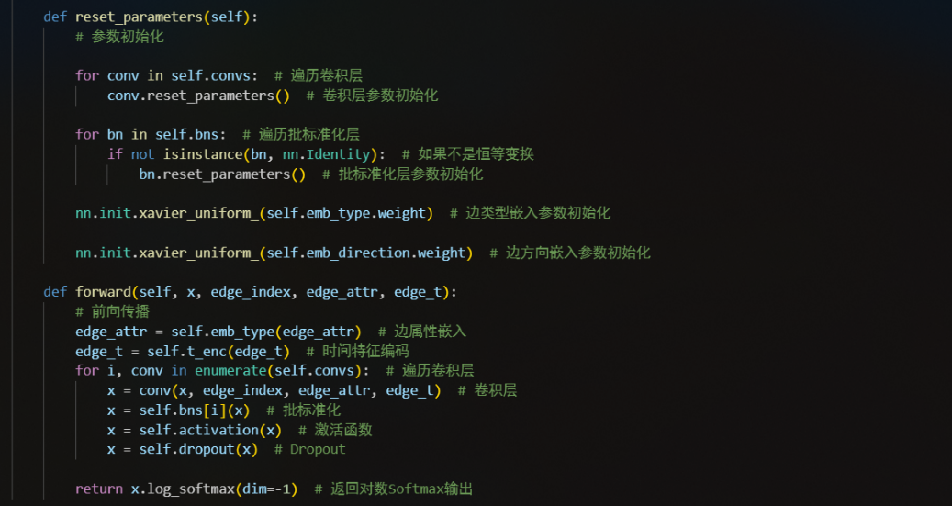
§.模型
★GearSage
一种新型的图神经网络模型——GEARSage。这个模型是对GraphSAGE的扩展，旨在更有效地处理带有边属性和时间特征的图数据，这在动态社交网络分析中尤为重要，因为社交网络中的交互通常包含丰富的时间信息和边属性。
GEARSage模型的一个显著特点是它考虑了边属性和时间特征。我们使用了嵌入层（nn.Embedding）来处理边的类型和方向，这有助于模型理解不同类型和方向边的特殊性。同时，我们引入了时间编码器（TimeEncoder），这是一种特殊的编码机制，用于有效地处理时间信息。
GEARSage模型通过集成边属性和时间特征，与传统的图神经网络（如GAT和GraphSAGE）相比，提供了更丰富的信息。
§.特征工程
★ GAT
★GAT (NeighborSampler)
★GraphSAGE
★GraphSAGE (NeighborSampler)
§.实验结果
★模型融合

Slide 14
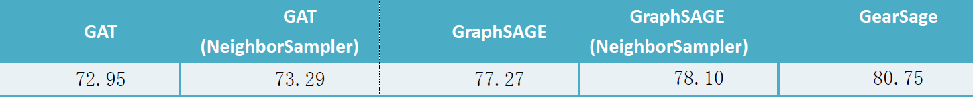
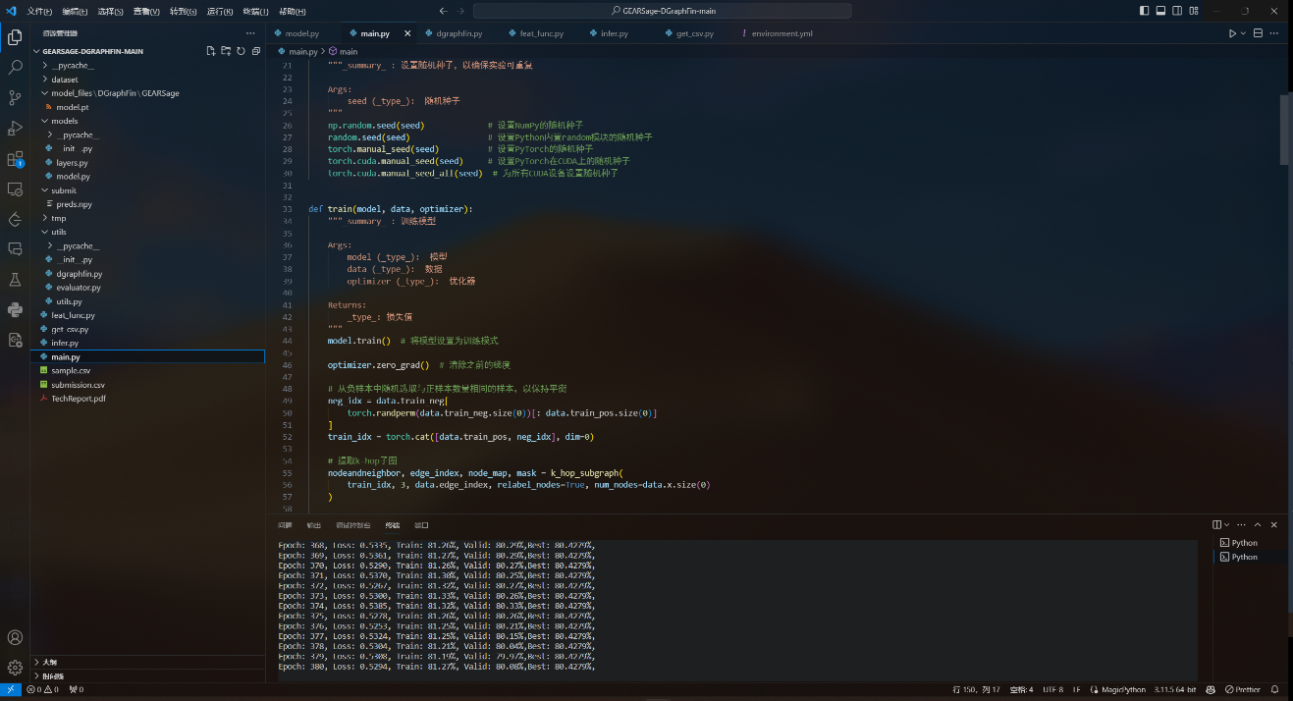
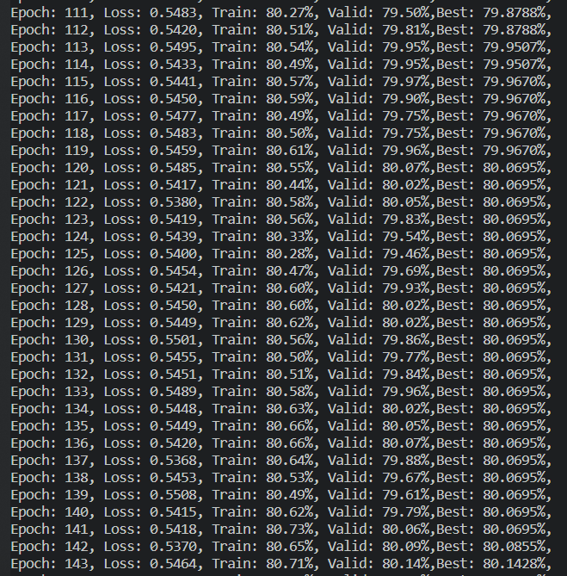
§.实验结果
§.特征工程
§.模型
★ GAT
★GAT (NeighborSampler)
★GraphSAGE
★GraphSAGE (NeighborSampler)
★GearSage
★模型融合

Slide 15
§.实验结果
可以看出，GAT的效果很差。我认为的原因是，GAT并没有设计来直接处理边属性或时间信息。在金融反欺诈等动态社交网络分析中，边属性和时间信息通常对于理解和预测网络行为至关重要。GAT的这一局限可能导致它在捕捉与边相关的复杂动态特性方面不足。
虽然GAT通过注意力机制能够有效地学习节点间的重要性，但这种机制主要集中在节点特征上，对于边的多样性和复杂性可能无法提供足够的灵活性和适应性。
动态社交网络的特性包括节点和边随时间的变化，而GAT主要设计用于处理静态网络。因此，它可能不足以捕捉动态网络中的时间演化特性。
为什么GearSage的效果最好呢？我认为，通过集成边属性和时间特征，GEARSage能够利用更多相关信息来做出决策。这种全面的信息融合使得模型能够更精准地捕捉和理解网络中的复杂交互模式。
在动态社交网络，特别是在金融领域，GEARSage通过时间编码器有效地捕捉这种动态性，从而提供更准确的预测和分析。
所以，如果将前面的其他模型作为消融来对比，我可以总结，提升性能的关键一共有两点：
关注边和边属性的重要性，不能只注意节点。
注意动态性。
§.特征工程
§.模型
★ GAT
★GAT (NeighborSampler)
★GraphSAGE
★GraphSAGE (NeighborSampler)
★GearSage
★模型融合

Slide 16
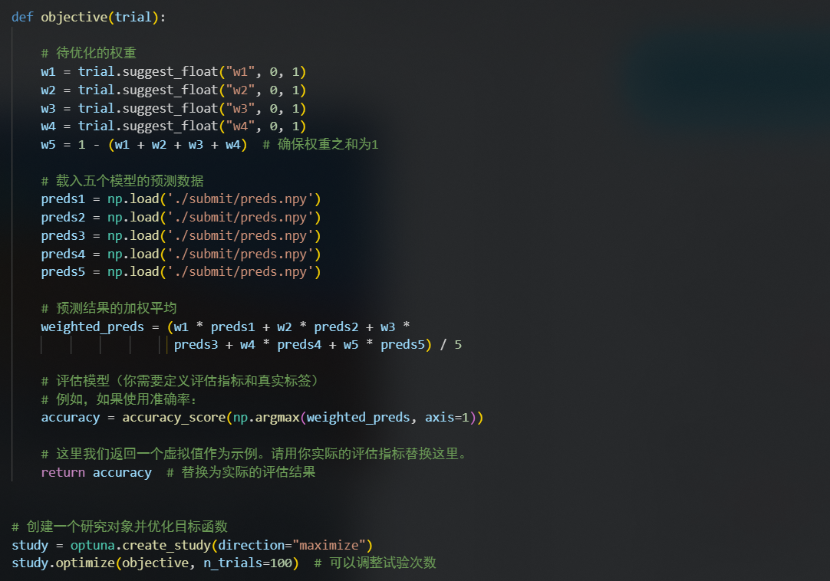
§.实验结果
通过 Optuna 框架优化多个模型预测结果的加权平均。具体来说，它通过调整五个模型输出的权重，以寻找最佳的权重组合，使得模型融合后的预测结果在给定评估指标（如准确率）上表现最优。在这个过程中，Optuna 通过多次试验（这里是100次），每次试验中都会尝试不同的权重组合，并评估这些组合的效果，从而逐步找到最佳的权重设置。
但是，最后的融合效果并没有提升（79.3），我认为可能是因为GAT的劣势过于明显，起到了拖累作用；同时，我们的五个模型中，GAT和SAGE各自有自己的微改进版本，可能会产生共线性的问题，这对模型融合不利。
但是，模型融合的尝试是必要的。一方面，体现了我们大作业的思路完整性和严谨性。一方面，侧面体现出GearSage模型本身的优越性和领先性。
★模型融合
§.特征工程
§.模型
★ GAT
★GAT (NeighborSampler)
★GraphSAGE
★GraphSAGE (NeighborSampler)
★GearSage

Slide 17
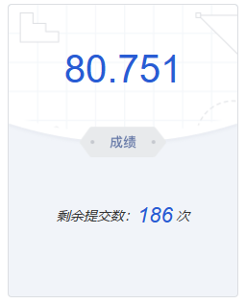
§.实验结果
§.特征工程
§.模型
★ GAT
★GAT (NeighborSampler)
★GraphSAGE
★GraphSAGE (NeighborSampler)
★GearSage
★模型融合

Slide 18
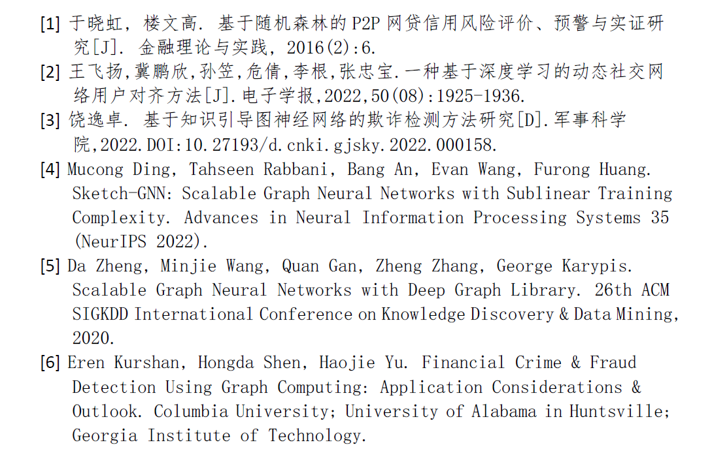
§.特征工程
§.模型
★ GAT
★GAT (NeighborSampler)
★GraphSAGE
★GraphSAGE (NeighborSampler)
★GearSage
★模型融合
§.实验结果

Slide 19
THANKS
汇报人：xxx

